Slide 1
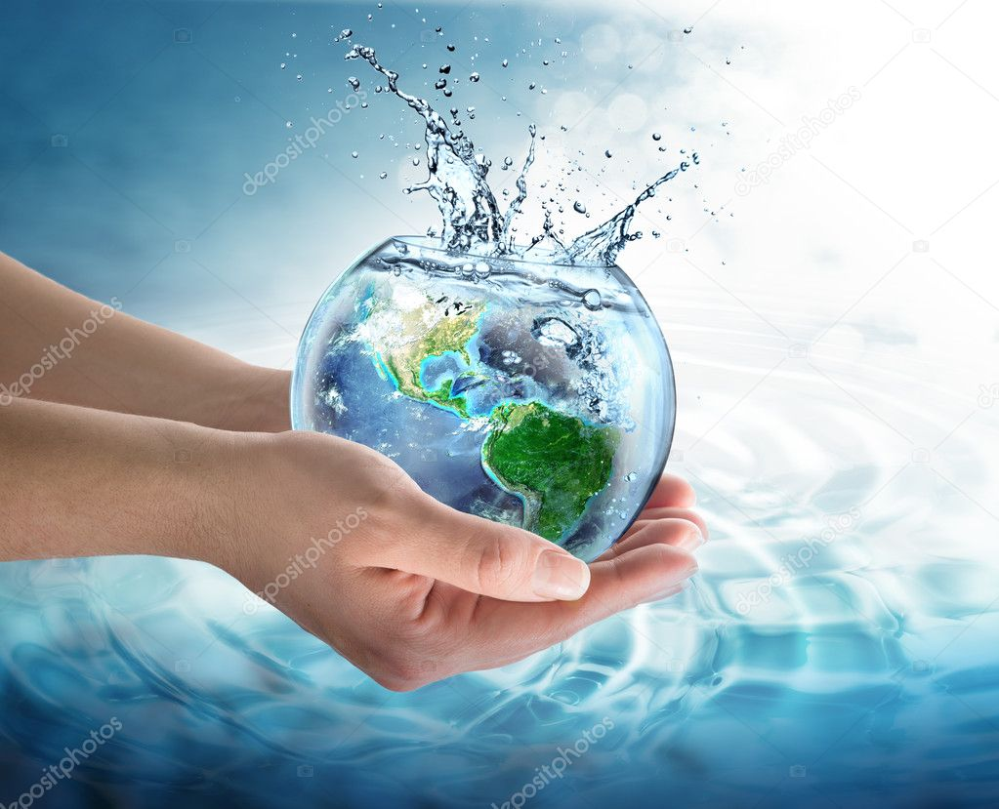
Всесвітній день води – 2025
«Збереження льодовиків»
Підготувала пров. інженер з використання водних ресурсів БУВР Західного Бугу та Сяну Ковалевич Н.

Slide 2
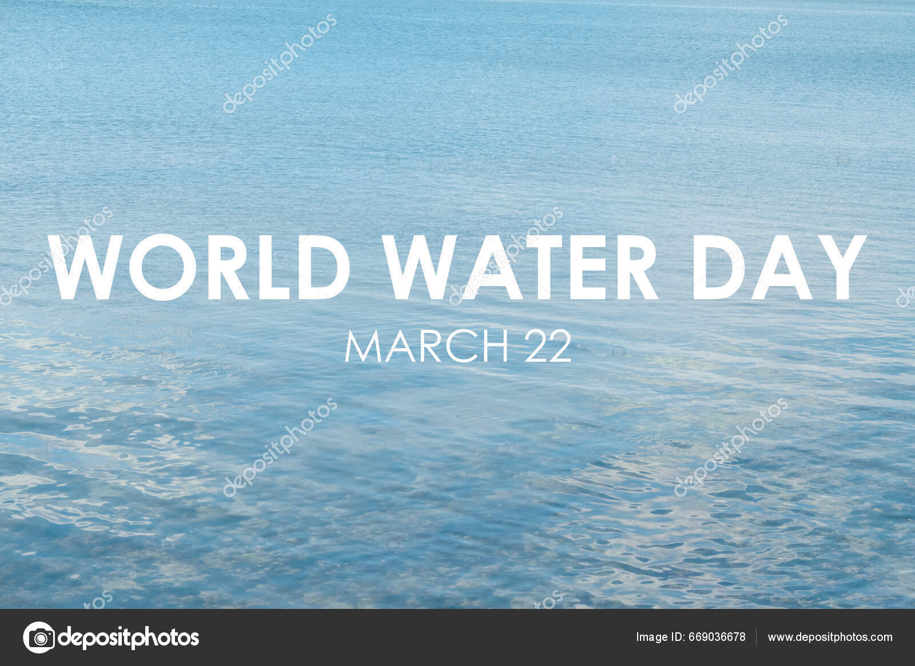
Всесвітній день води бере свій початок від Конференції з довкілля та розвитку, у 1992 році в Ріо-де-Жанейро.
.
Основною причиною запровадження і відзначення цього дня є швидке зменшення запасів питної води.
Генеральна асамблея ООН оголосила 22 березня Всесвітнім днем водних ресурсів.

Slide 3
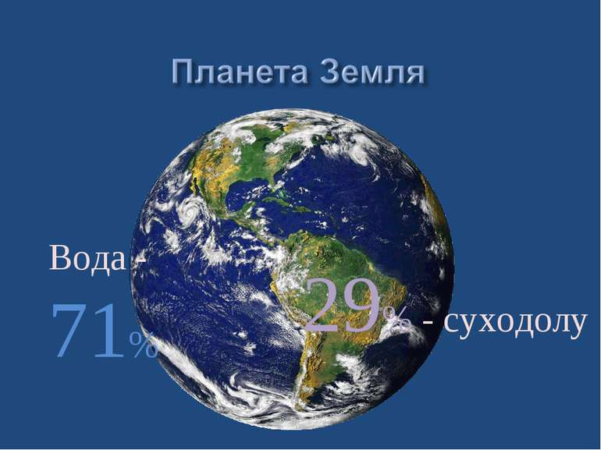
97,5% всього обсягу вод планети припадає на солону морську воду і тільки 2,5% цих запасів – прісна вода.
Але навіть
цей обсяг доступний людині дале-ко не весь більше 2/3 цього запасу
– це лід.

Slide 4
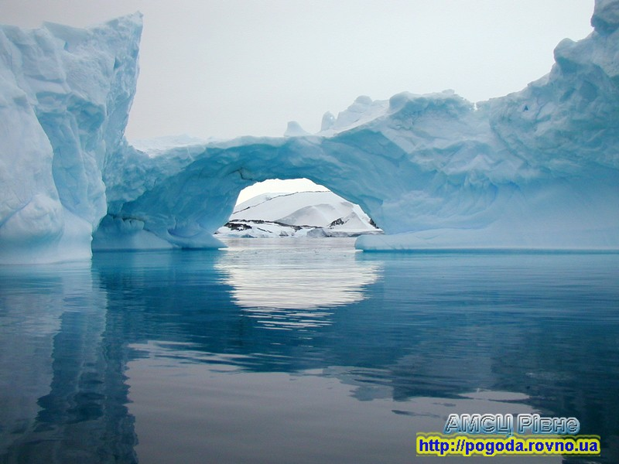
Цьогоріч Всесвітній день води пройде під гаслом «Збереження льодовиків»
Льодовики – це природне скупчення льоду атмосферного походження, вони забезпечують охолодження нашої планети від перегріву , є найбільшим схови-щем прісної води і осередком життє-діяльності різних екосистем

Slide 5
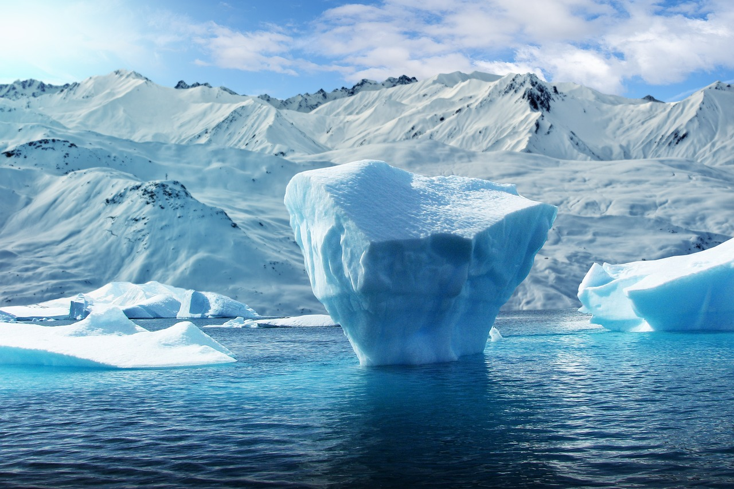
На поверхні нашої планети льодовики займають приблизно 11 % від усієї площі суші. 99% льодовиків Землі знаходяться в полярних областях

Slide 6
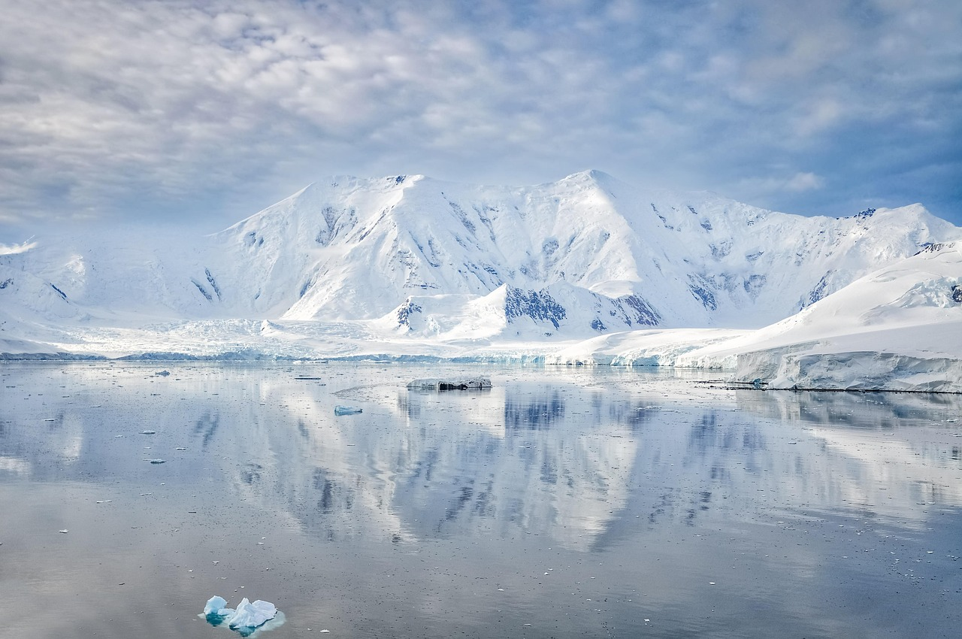
Ще декілька десятиліть назад в льодовиках містилося 85% запасів прісної води . В останні роки льодовики тануть швидше ніж будь-коли, на планеті стає спекотніше. Кругообіг води стає більш непередбвчуваним.

Slide 7
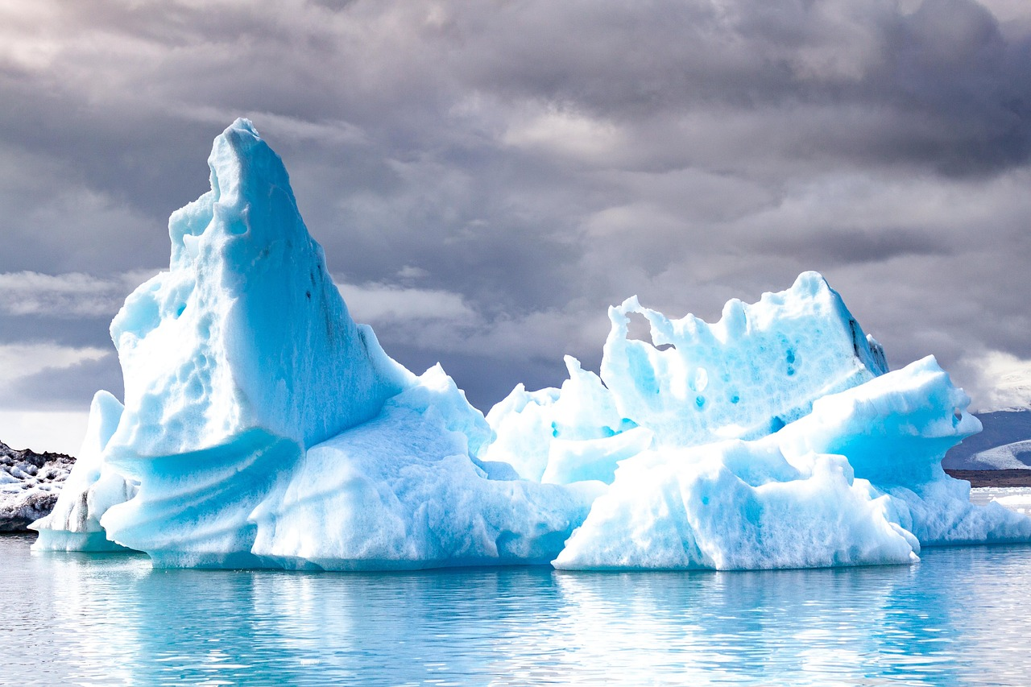
Це призводить до розбавлення океанів прісною водою, що в свою чергу викликає повені , посухи та зсуви, а також підвищен-ня рівня світового океану, як наслідок – загибель екосистем та підтоплення прибережних територій

Slide 8
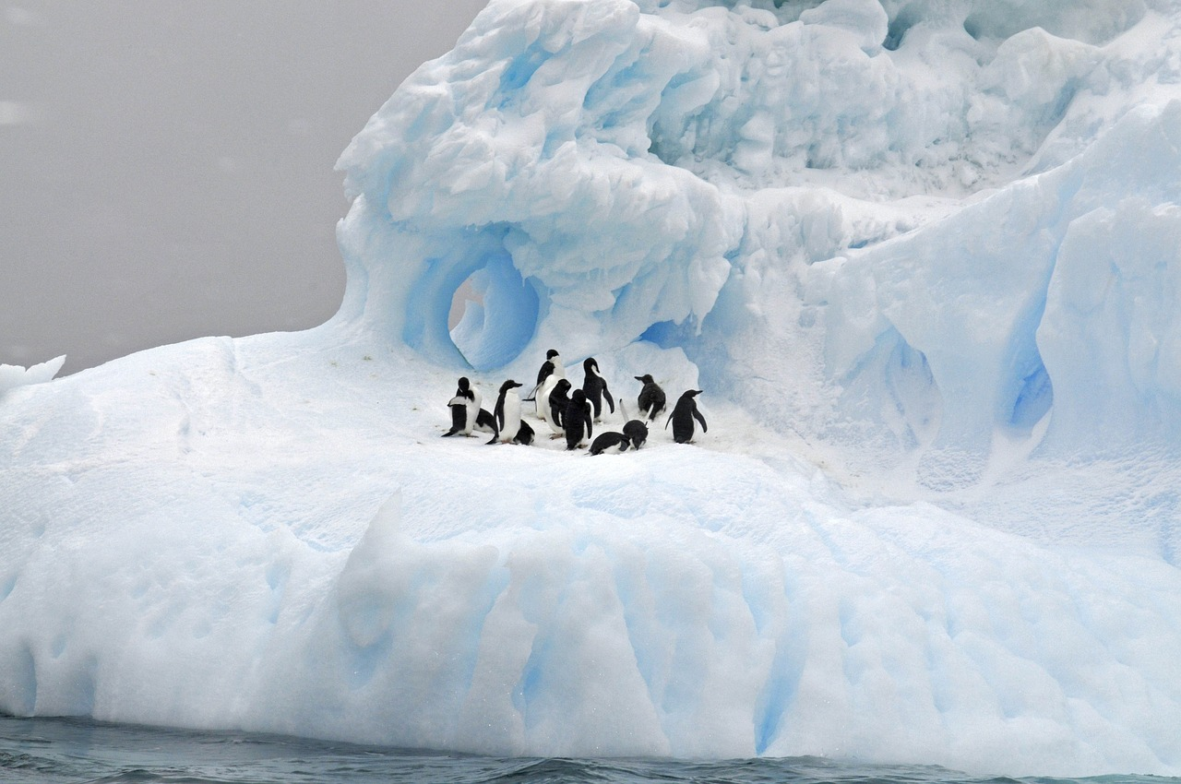
В 2023 році льодовики втратили понад 600 гігатонн води, що стало найбільшою втратою за 50 років. Наразі лише близько 70% прісної води на Землі існує в вигляді снігу або льоду. Це призводить до зменшення інтенсивності охолодження планети.

Slide 9
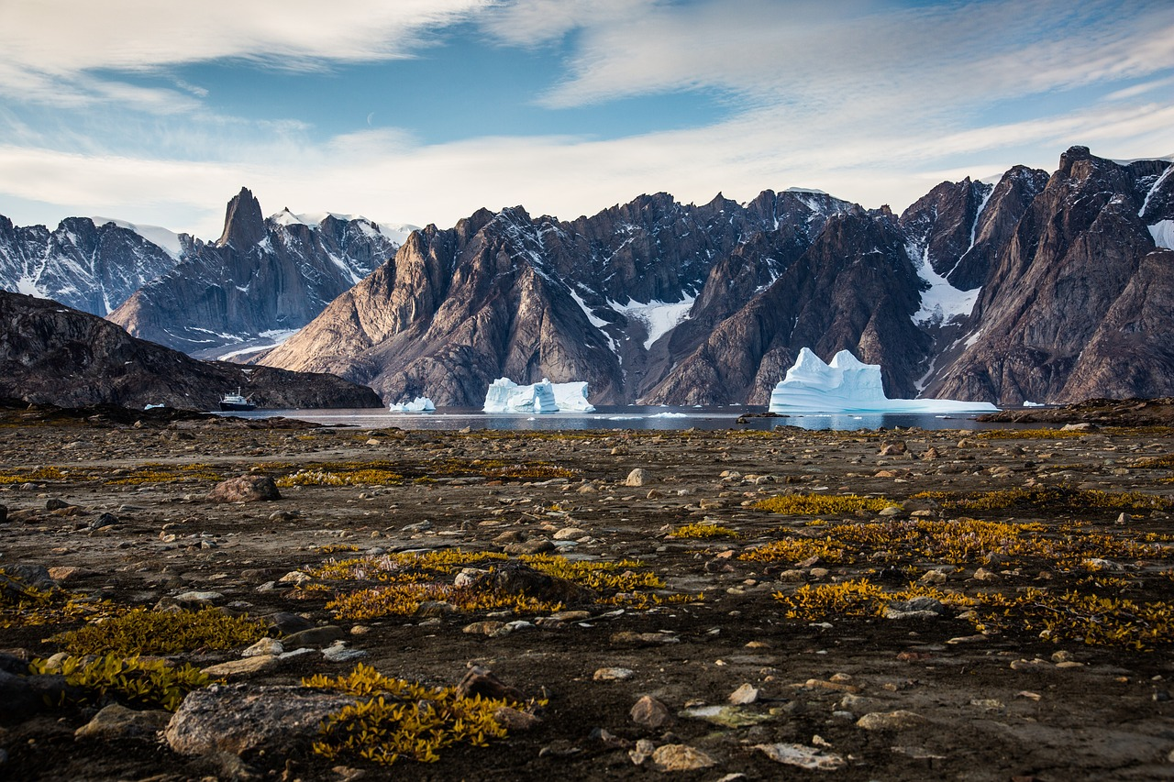
Тому сповільнити танення льодовиків на сьогодні надзвичайно важливе завдання для всього людства. Ми не можемо вплинути на природні кліматичні коливання, проте максимально скоротити викиди парникових газів цілком в наших силах.

Slide 10
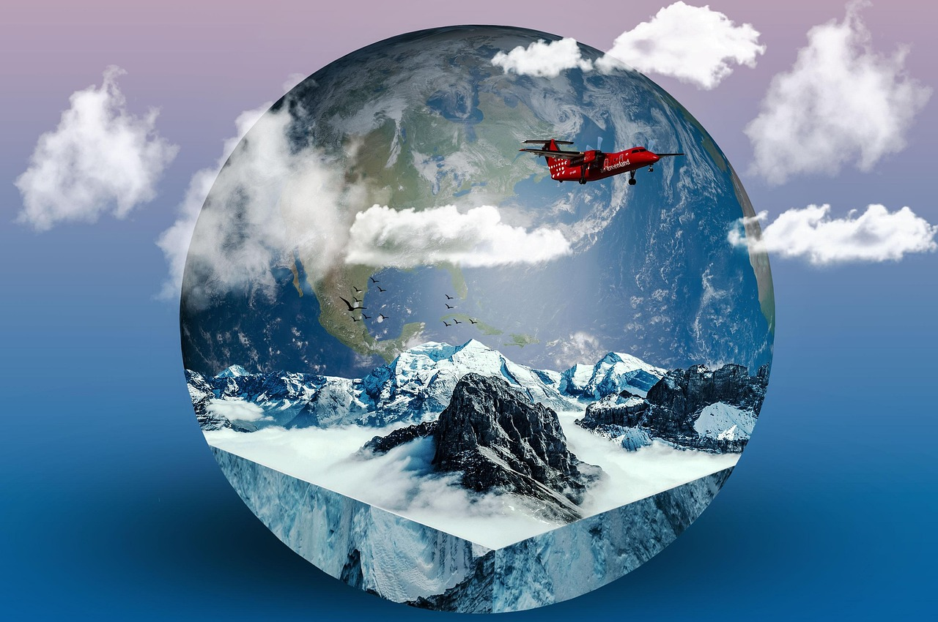
Перехід на відновлювані джерела енергії та громадський електротранспорт (особливо в містах) є ключовими аспектами протидії зміни клімату.

Slide 11
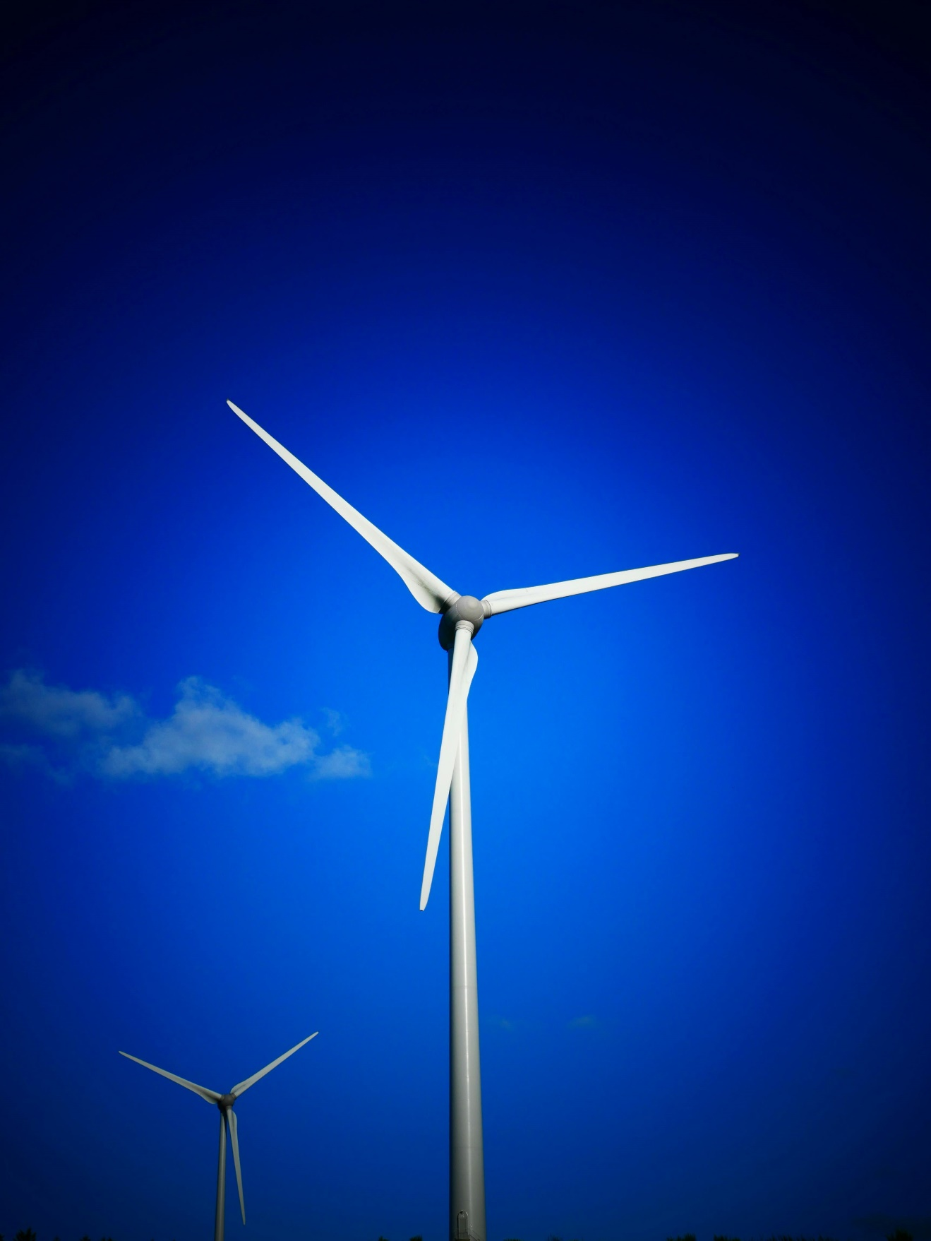
Що ми можемо зробити для протидії змінам клімату?
Збереження енергії та природних ресурсів (енергоефективне обладнання та LED ламп, встановлення лічильників тепла, газу, води, утеплення будинків, використання душу замість ванни, вимкнення приладів, що не використовуються
«Озелення свого пересування» - більше ходіть пішки або використовуйте велосипед, надавайте перевагу електро- або гібридним автомобілям
Повторне використання та переробляння відходів

Slide 12
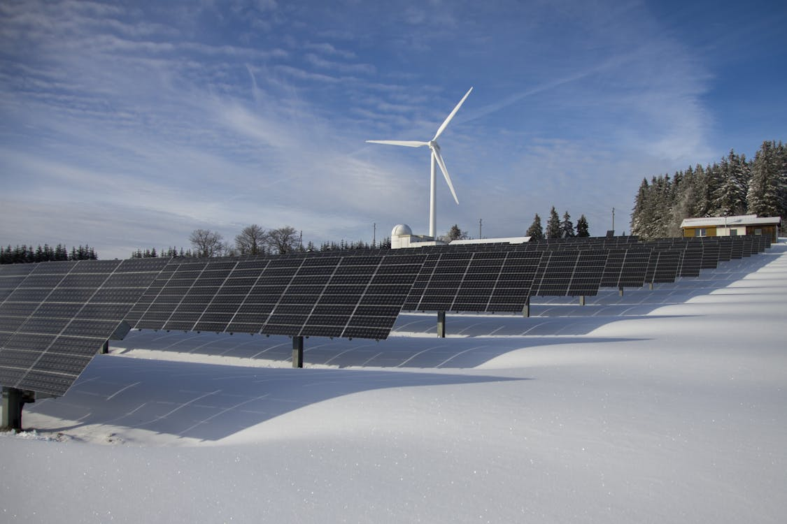
4. Вживання екологічних продуктів (сезонних овочів та фруктів, зменшення використання пальмової олії (для її виробництва вирубуються тропічні ліси)
5. Купівля товарів та речей з низьким вуглецевим слідом (багаторазові та екоторбинки, багаторазові чашки та посуд, вироби з екологічних матеріалів
Купівля нових побутових приладів високого класу ефективності, збір дощової води
Споживання “зеленої енергії “ ( енергія від соняч-них панелей чи вітряків, використання енерго-ефективних котлів для опалення та сонячних колекторів для нагріву води

Slide 13

Отже поговоримо ще раз про цінність води !

Slide 14
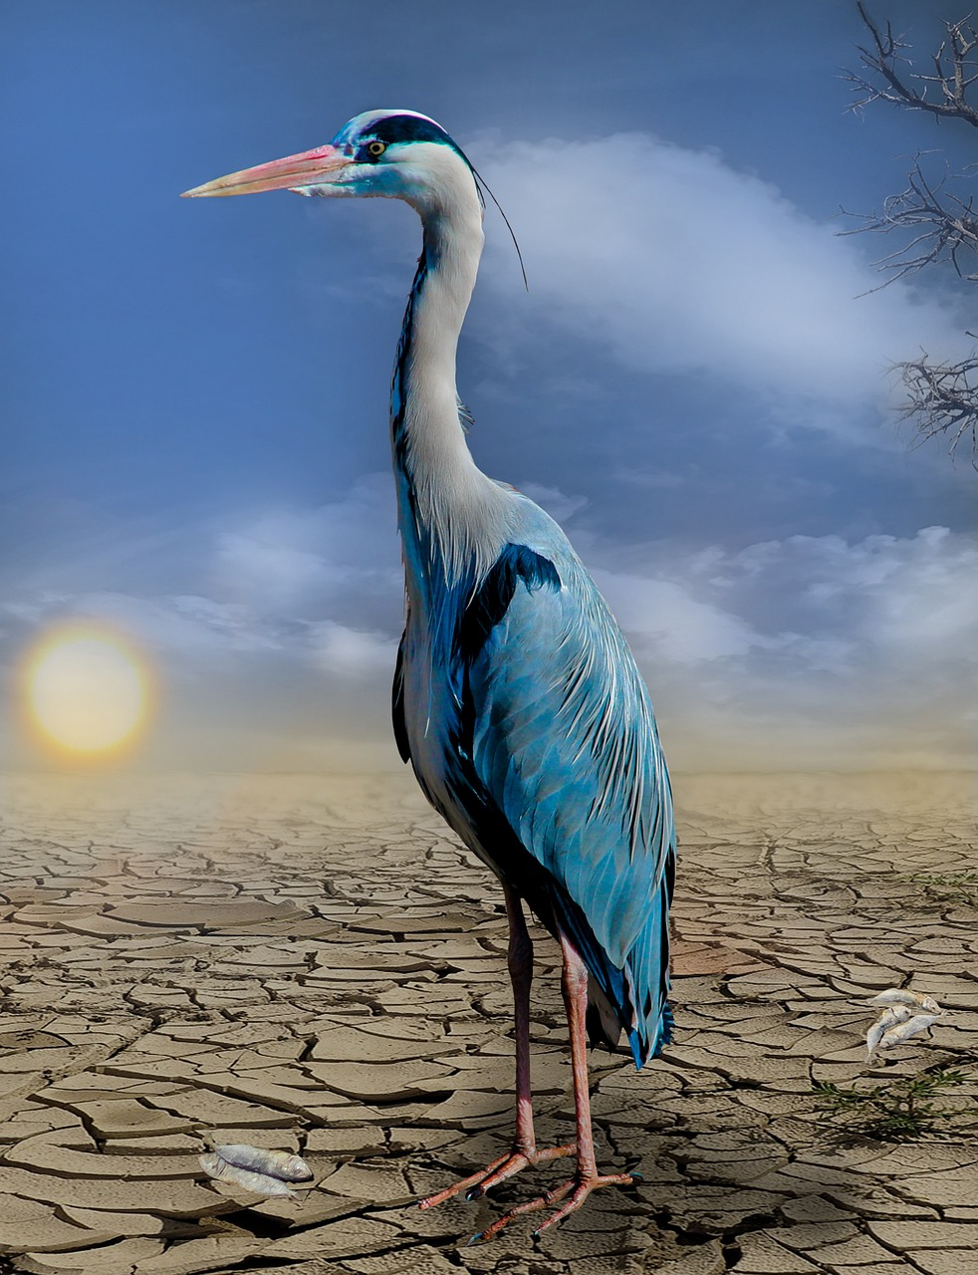
На даний момент одна третина жителів Землі, а це 2,2 мільярди осіб, не мають доступу до безпечної питної води. Ситуація особливо гостра для Центральної Азії, Північної та Центральної Африки , така ж проблема виникає у частини жителів Західної та Центральної Європи і Північної Америки.
Брак води відчуває також тваринний і рослинний світ цих регіонів

Slide 15
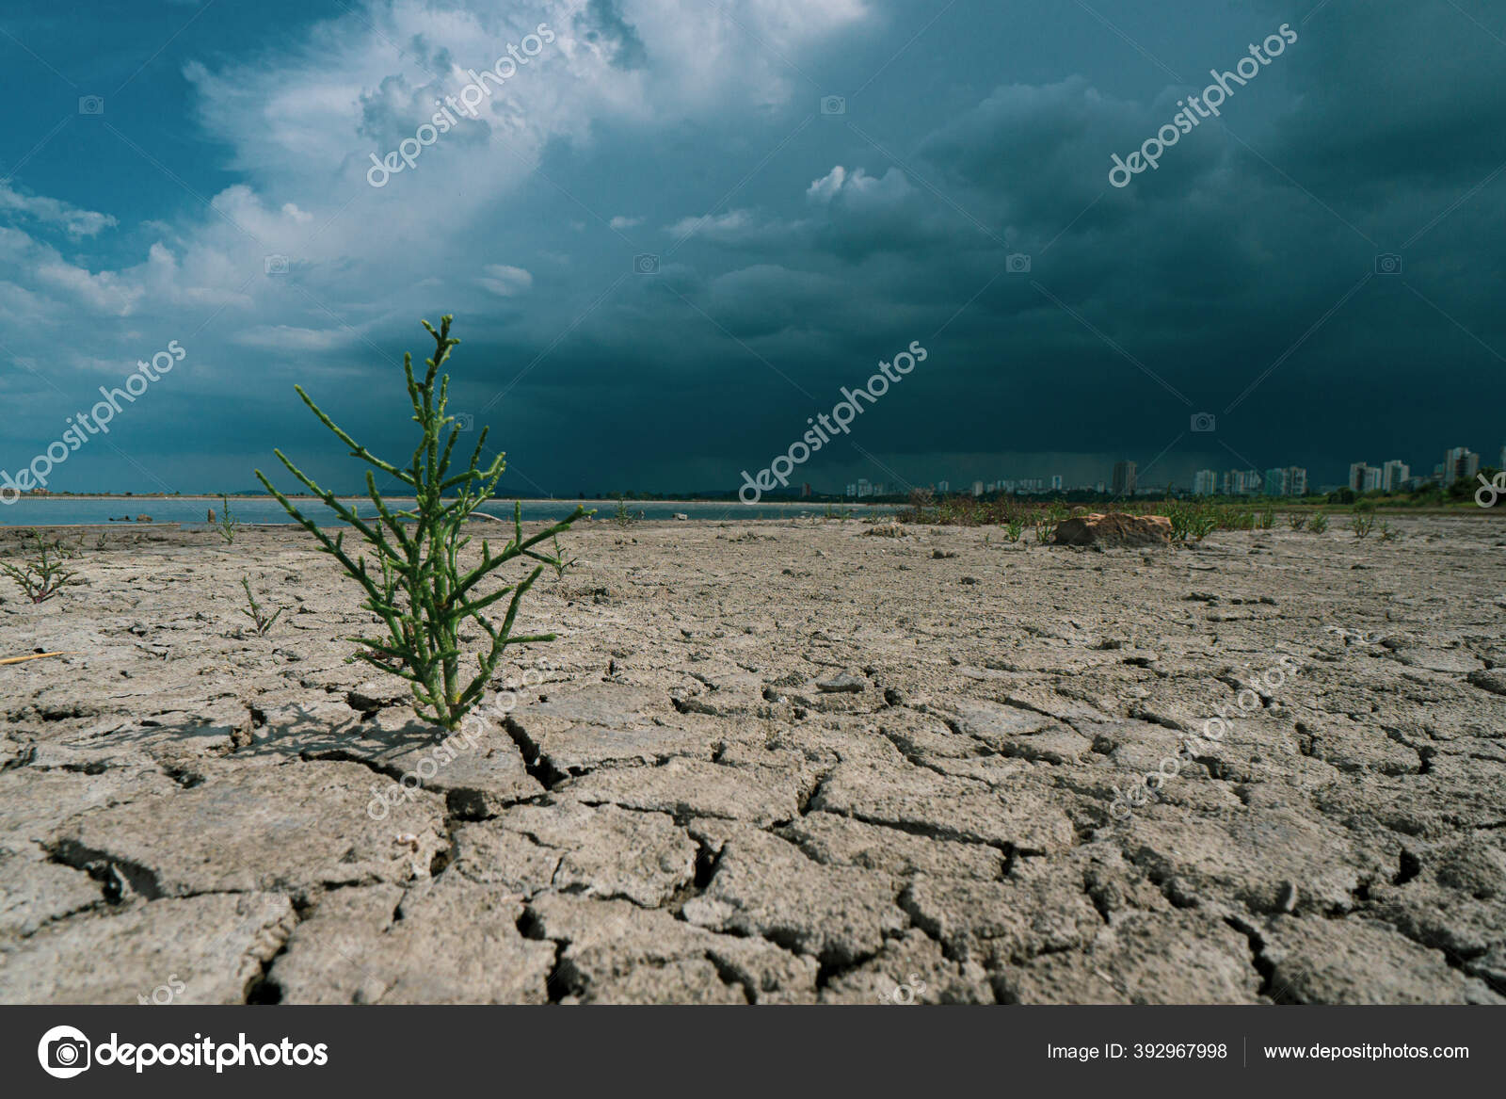
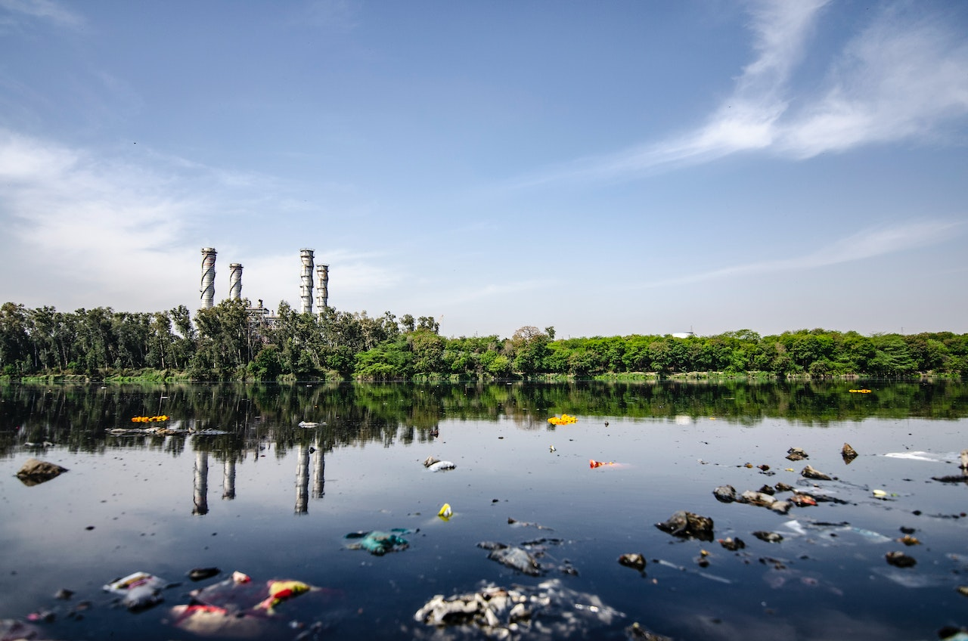
Ми пізнаємо цінність води лише коли колодязь пересихає
Бенджамін Франклін
За даними 2014 року, Україна посідає аж 124 місце зі 181 країни у світі за забезпеченістю водними ресурсами.
Крім недостатнього забезпечення існує також проблема забруднення води.

Slide 16
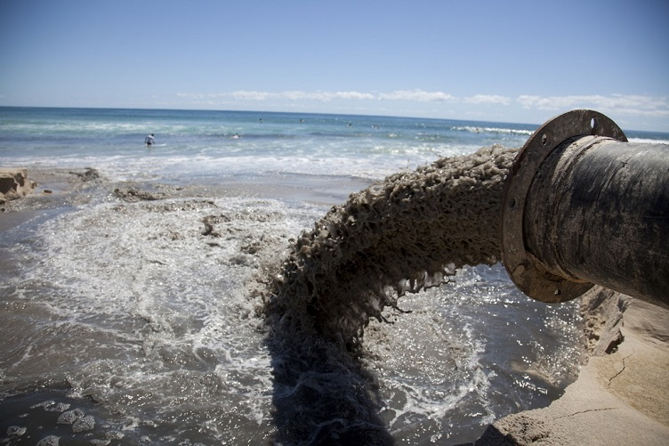
Негативний вплив має забруднення водних джерел (промислові стоки, викиди, змив добрив з полів). Згідно з офіційною статистикою, щороку у водойми України скидають близько 300 млн. кубометрів неочищених стоків. Процес відновлення води відбувається повільно.

Slide 17
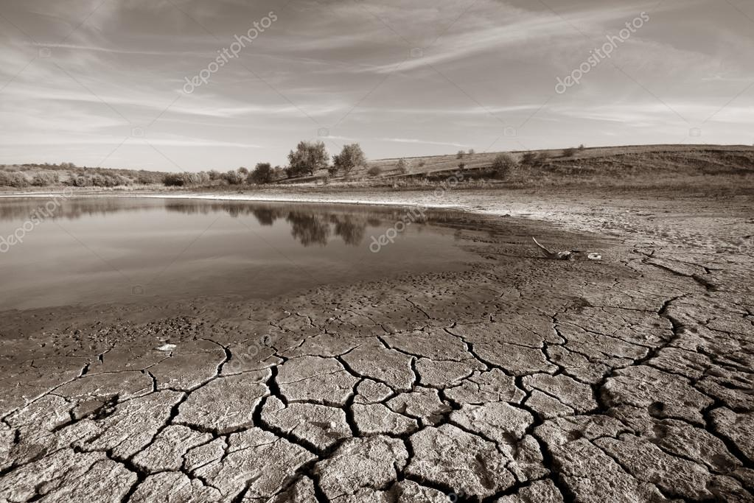
З окупацією РФ Криму в 2014 році розпочалася «війна за воду»
24 лютого 2022 розпочалося повномасштабне вторгнення, військові дії принесли масштабні руйнування, які мали катастрофічні наслідки для забезпечення водою і без того малозабезпечених регіонів Сходу і Півдня України.

Slide 18
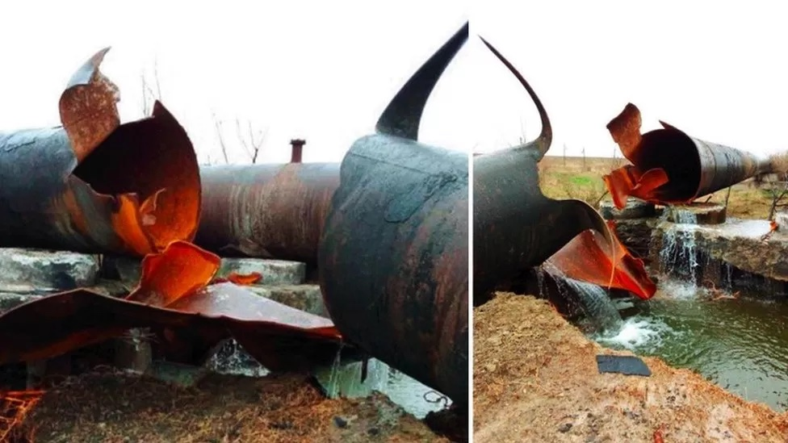
Потрапляння снарядів у нафтобази призводить до забруднення ґрунту, і водних ресурсів
А пошкодження водонасосних станцій, водогонів, каналізаційних очисних споруд призводить до аварій і позбавляє людей доступу до питної води.
Пошкоджена ділянка водогону «Дніпро-Миколаїв». Фото BBC

Slide 19
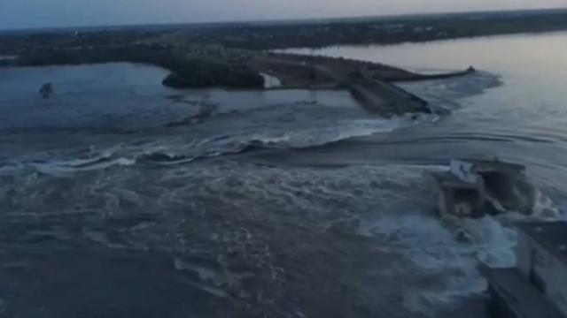
Одним із найсташніших злочинів РФ став підрив дамби Каховського водосховища 6 червня 2023 року, що привело до масштабних екологічних та економічних катастроф

Slide 20
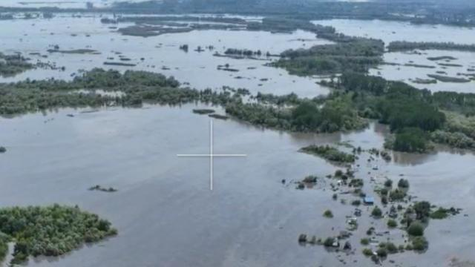
Внаслідок підриву російськими окупантами дамби Каховської ГЕС виникла масштабна екологічна катастрофа, було затоплено низку населених пунктів, затоплені житлові будинки, загинули люди, свійські та дикі тварини.

Slide 21
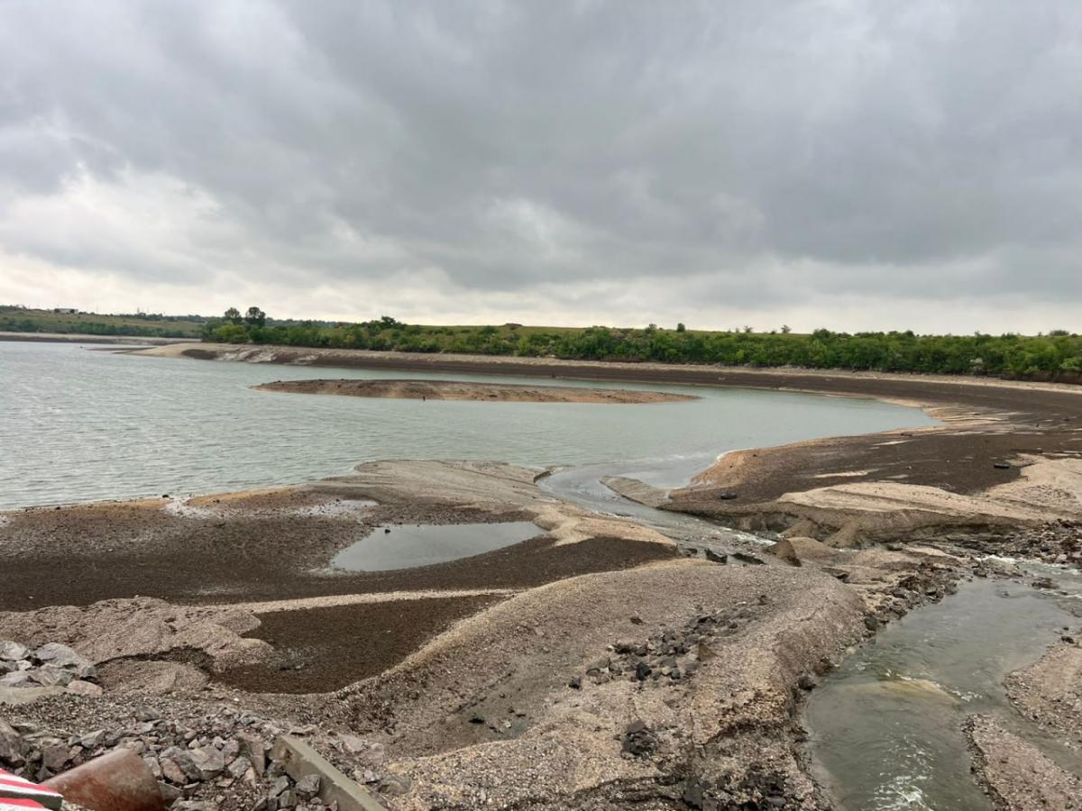
На місці, де раніше було Каховське водосховище, сьогодні залишилося напівболото.

Slide 22
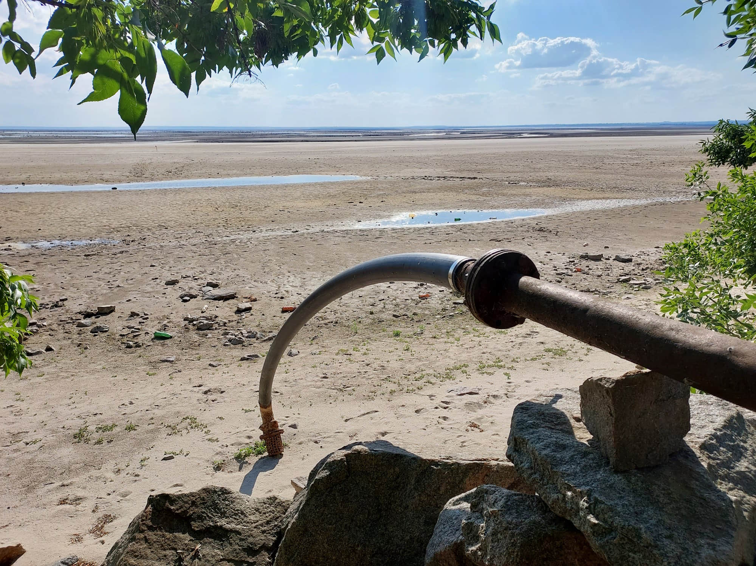
Генеральна Асамблея ООН визнає доступ до води одним із базових прав людини, а порушення таких прав класифікується як водний тероризм !

Slide 23
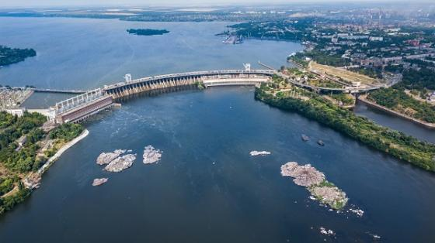
То що ж робити ?
1.Перше, і найголовніше, це збереження того, що є!
Необхідно оберігати прісні запаси у водосховищах. Найбільші водосховища України споруджено на річці Дніпро та Дністер.

Slide 24
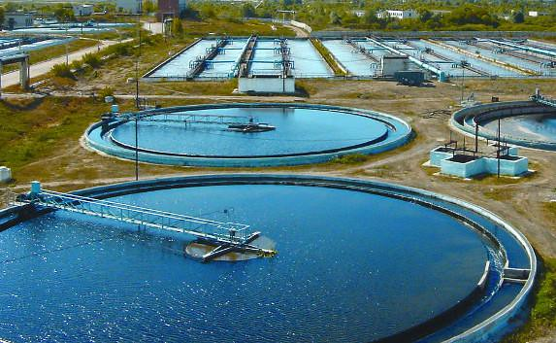
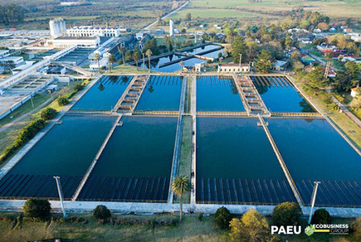
2.Потрібно повсюдно впроваджувати технології з очищення та переробки стічних господарських і побутових вод.( На фото сучасні очисні системи).

Slide 25
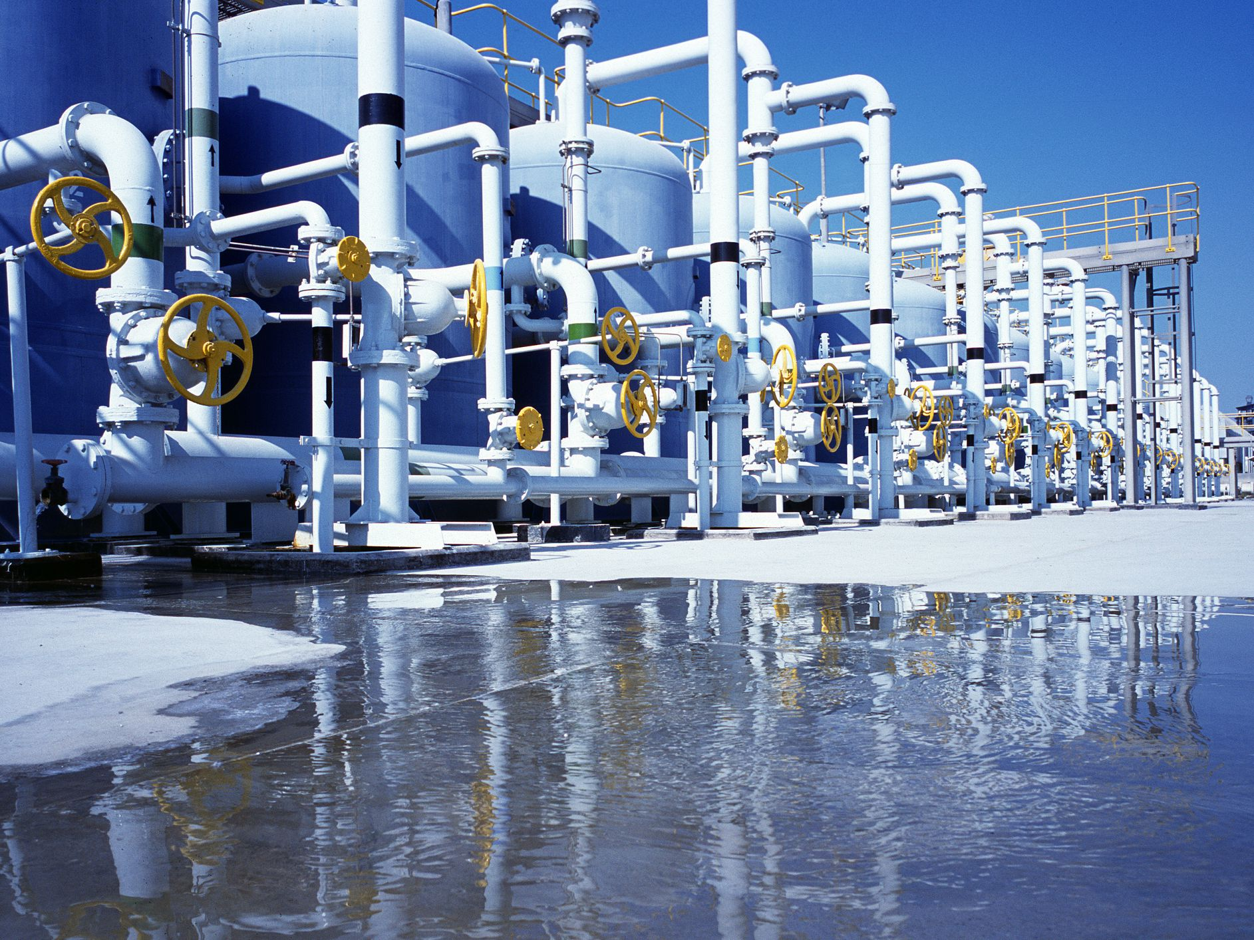
3.Одним з найактуальніших рішень є опріснення солоних джерел. Тим більше, ці технологи стають технічно більш досконалими і доступними в матеріальному плані.

Slide 26
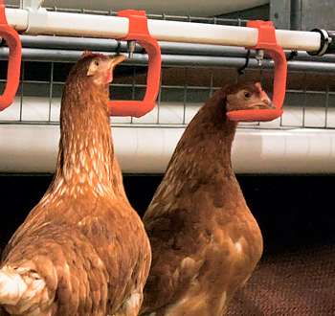
4.Зменшення втрат та більш раціональне використання водних ресурсів населенням та сільськогосподарськими і промисловими підприємствами

Slide 27
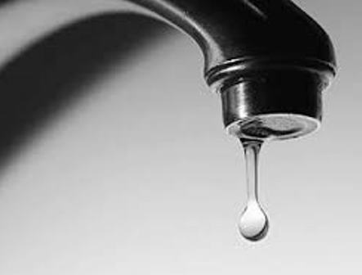
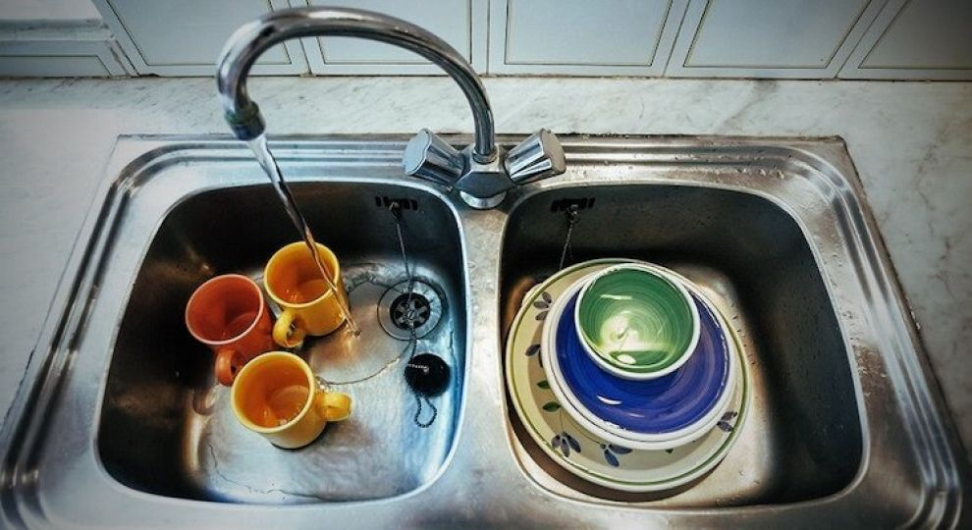
- Обов'язково перевірте на справність усю сантехніку.
- Вмикайте воду на половину натиску замість повного.
5. Кожен з нас може долучитись до збереження води!
- Закрийте стік умивальника пробкою, щоб використовувати менше води під час миття посуду.

Slide 28
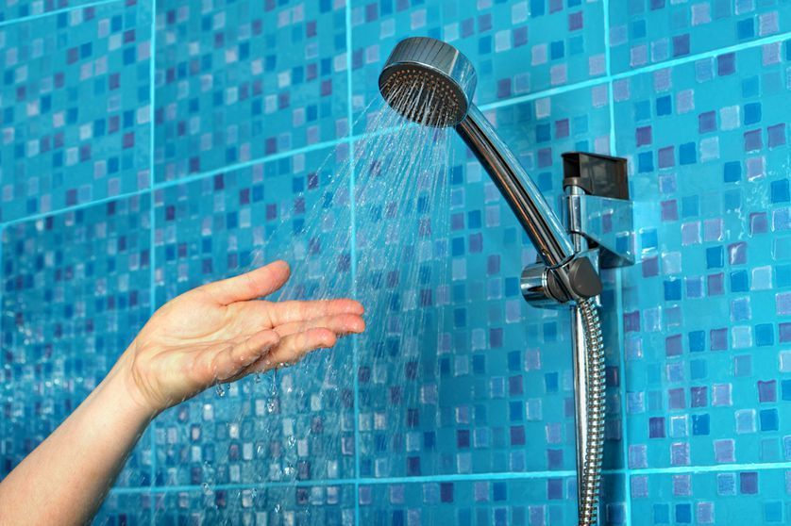
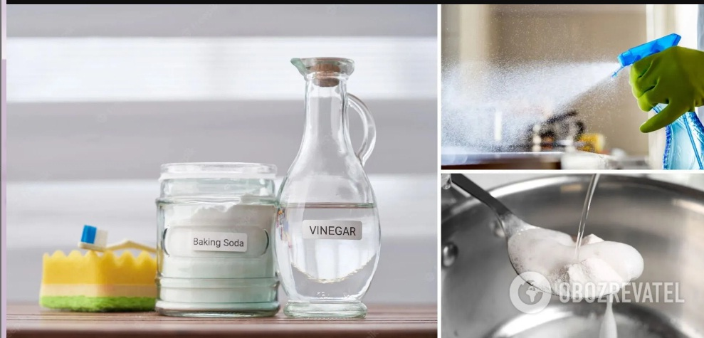
Кожен може долучитись до збереження води!
- Не залишайте воду ввімк-неною під час чищення зубів – це марна трата води!
- Приймайте швидкий душ замість ванни.
- Використовуйте якомога менше хімічних засобів при прибиранні будинку. Сода і оцет є ефектив-ними засобами, але менш шкідливими для природи.

Slide 29
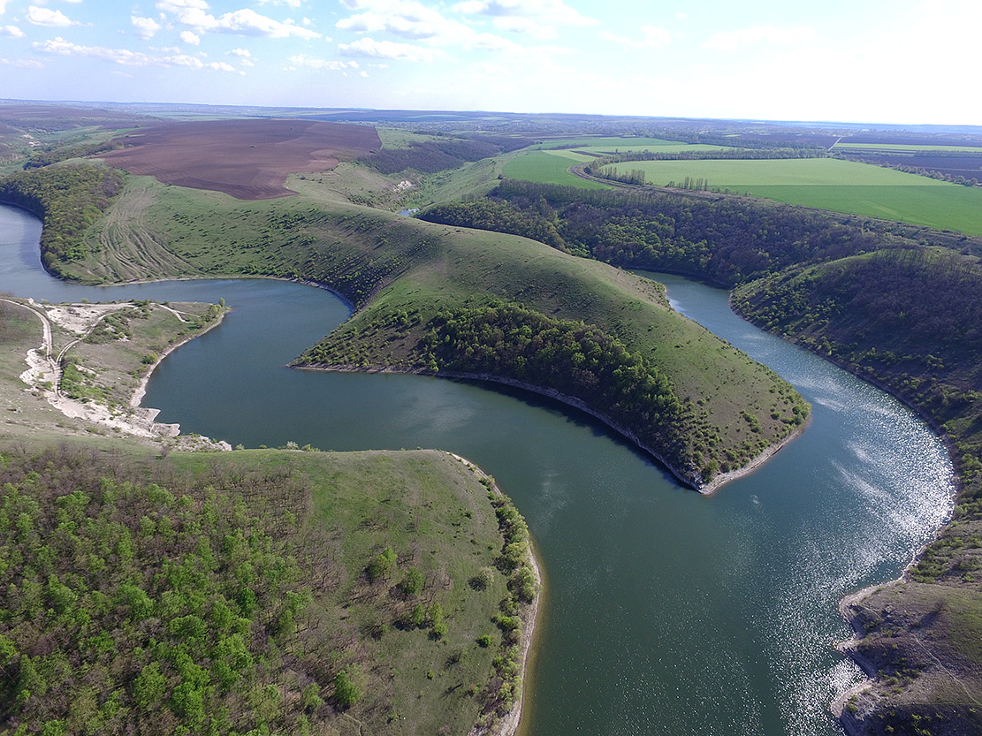
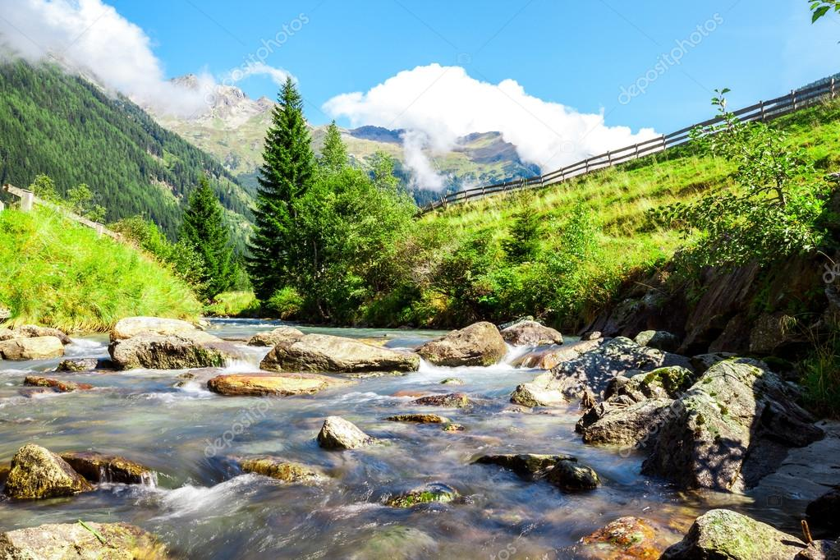
Треба бути небайдужими!
Ви та ваша сім’я, школа, бізнес і громада можете змінити ситуацію, змінивши спосіб використання і споживання води .
І навіть незначні дії, якими б вони не були, допоможуть у вирішені водної кризи.

Slide 30
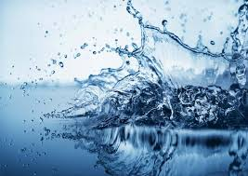
Джерела інформації
1. Інтернет-публікації центру екологічних ініціатив «Екодія»;

Slide 31
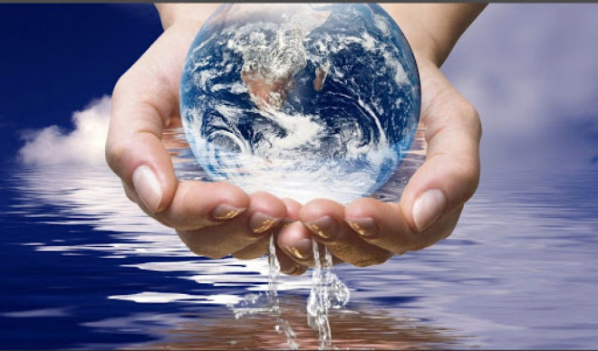
У підсумку, можна сказати, що все в руках людини. Природа дає нам практично невичерпні джерела життя, від нас усіх, і від кожного окремо, потрібно тільки одне –
ЗБЕРЕГТИ!
Дякую за увагу!

